Slide 1
HPES探测系统研制进展与测试计划
报告人：郭宇航，敬罕涛，樊瑞睿等
单 位：中国科学院高能物理研究所
日 期：2025/08/15

Slide 2
CSNS与HPES介绍
高能质子的用途
HPES的束流参数
HPES的探测器系统
时间计划与测试
总结

Slide 3
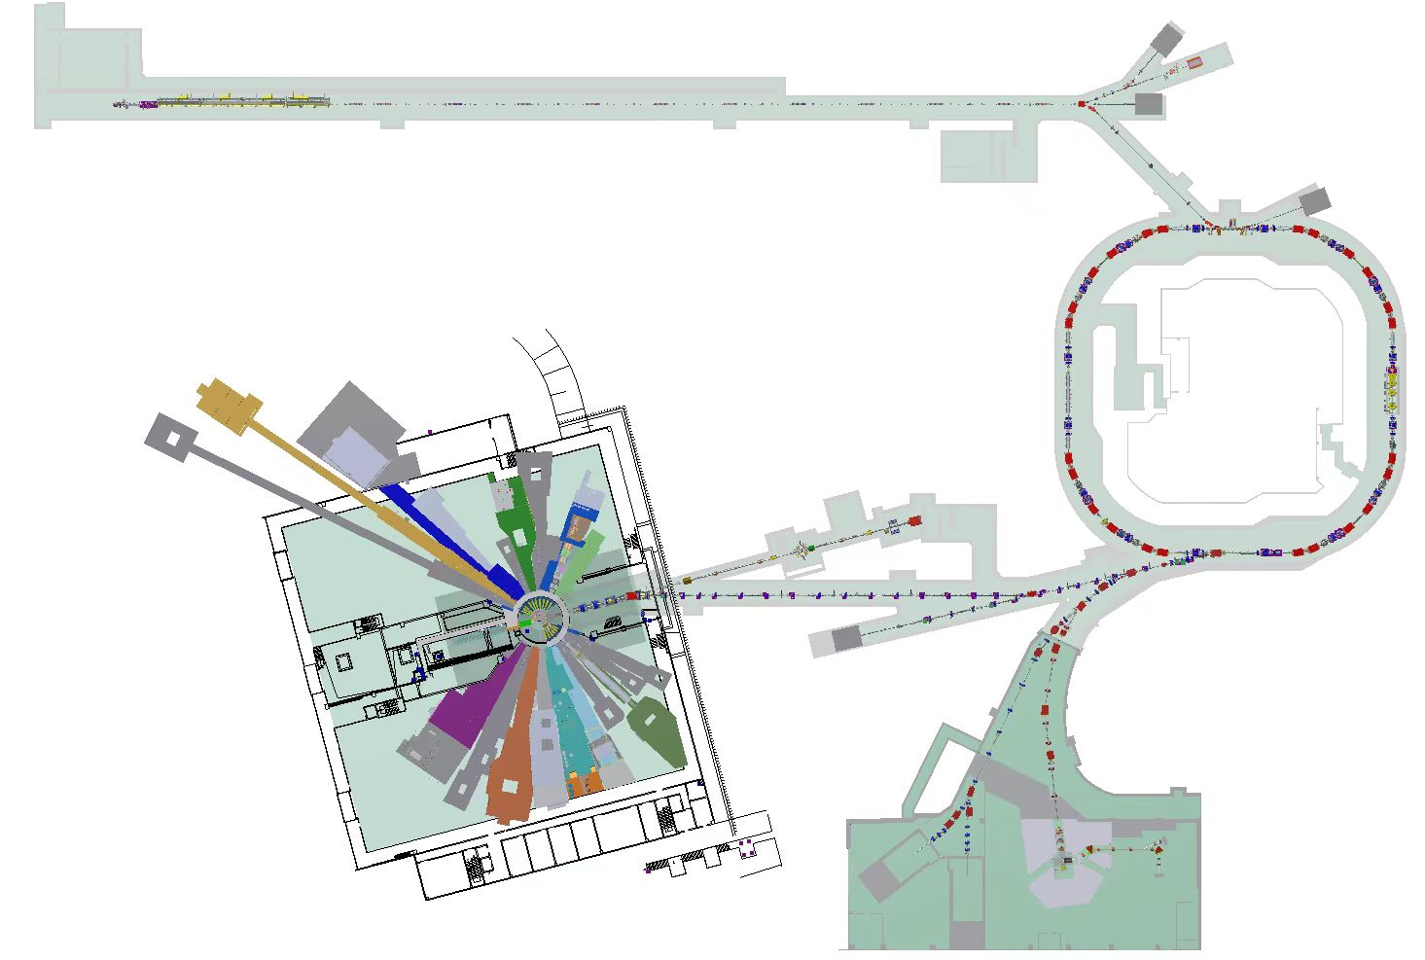
1.1 CSNS二期工程
散裂二期工程预计总投资29亿
直线加速器能量提升到300 MeV
束流功率增加到500 kW
中子通量@14m达到1×10⁸n/cm²/s
新增新建中子谱仪和实验终端共计11台
其中包括：
一条能提供1.6 GeV测试束的高能质子实验终端（HPES）
一台表面μ子源（MELODY）
超导直线加速器-300 MeV
快循环同步加速器-500 kW
高能质子实验厅
中子谱仪和实验终端11台

Slide 4
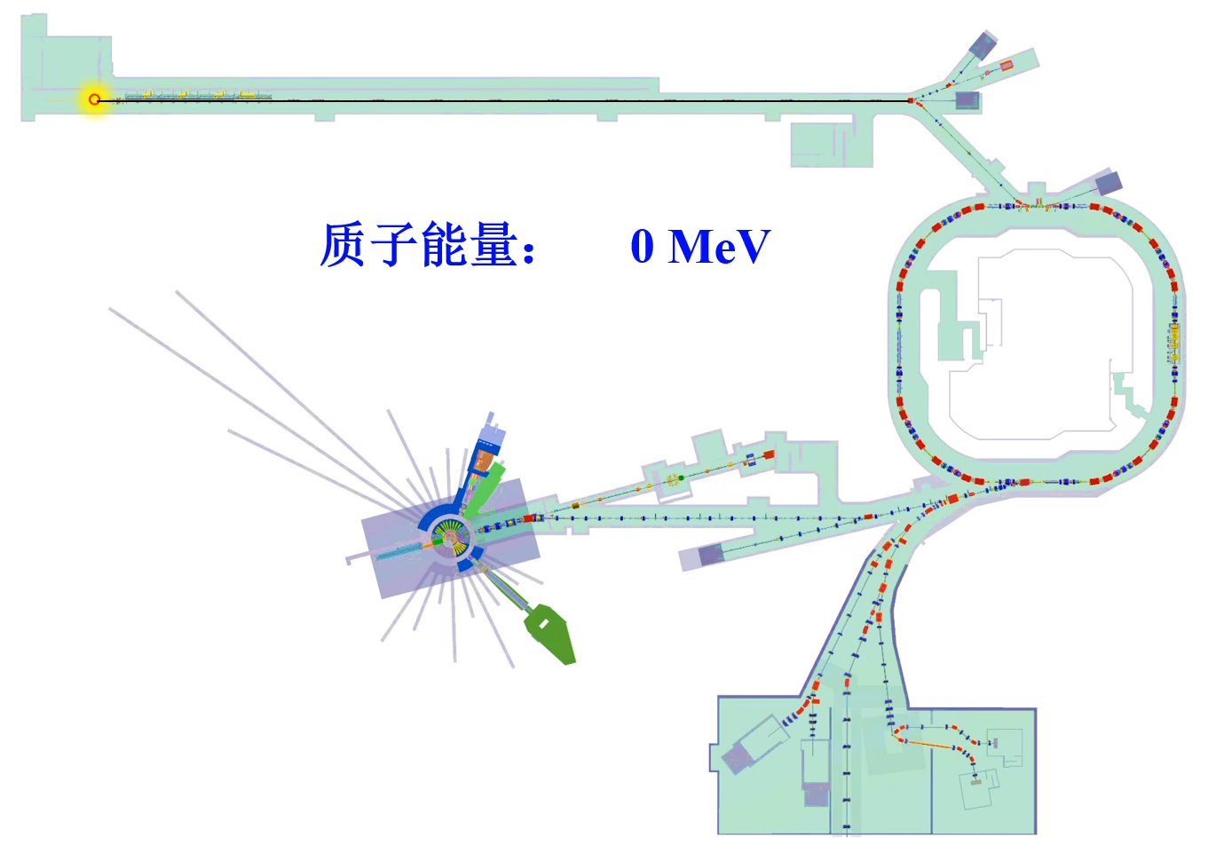
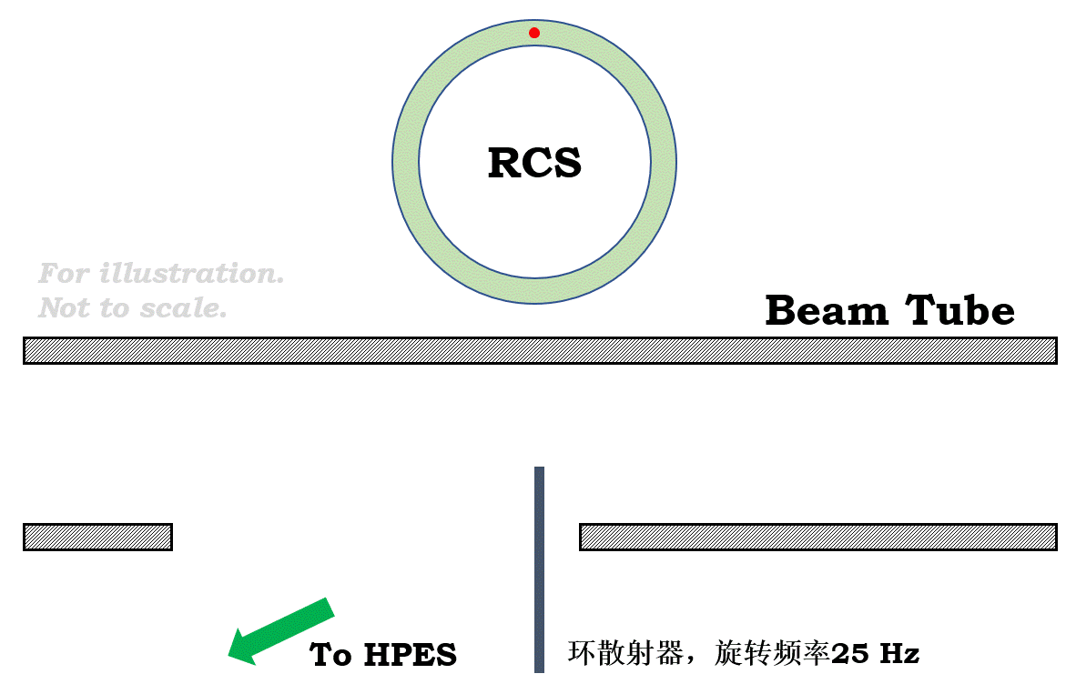
1.2 HPES简介
高能质子实验终端（HPES）
中国第一台1.6 GeV质子源。
已开始土建，29年完成建设并验收。
首次用散射针将质子从主束中引出。
根据测试需求，提供弱流和强流质子测试束
参数名称 | 设计指标
质子能量范围 | 0.8-1.6 GeV
束流脉冲频率 | 24 Hz
强流质子流强 | 10⁶-10⁹ p/s
弱流质子流强 | 10³-10⁴ p/s
环散射器工作原理

Slide 5
CSNS与HPES介绍
高能质子的用途
HPES的束流参数
HPES的探测器系统
时间计划与测试
总结

Slide 6
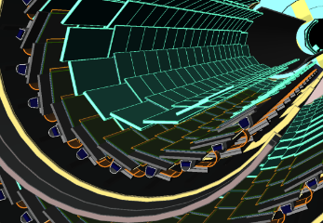
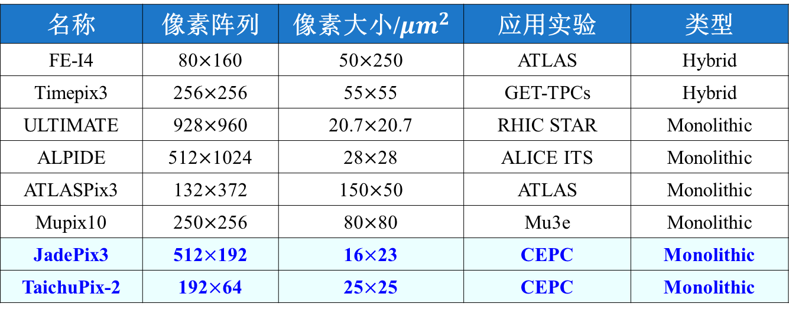
2.1 位置探测器标定
硅像素探测器，位置精确度3~30 μm。
用途：对撞次级粒子径迹测量、医疗、雷达、无损检测。
需要大量束流资源，进行探测器位置分辨率标定。
1.6 GeV质子束流穿透性能好，十分适合位置探测器标定。
名称 | 像素阵列 | 像素大小/$μm^{2}$ | 应用实验 | 类型
FE-I4 | 80$×$160 | 50$×$250 | ATLAS | Hybrid
Timepix3 | 256$×$256 | 55$×$55 | GET-TPCs | Hybrid
ULTIMATE | 928$×$960 | 20.7$×$20.7 | RHIC STAR | Monolithic
ALPIDE | 512$×$1024 | 28$×$28 | ALICE ITS | Monolithic
ATLASPix3 | 132$×$372 | 150$×$50 | ATLAS | Monolithic
Mupix10 | 250$×$256 | 80$×$80 | Mu3e | Monolithic
JadePix3 | 512$×$192 | 16$×$23 | CEPC | Monolithic
TaichuPix-2 | 192$×$64 | 25$×$25 | CEPC | Monolithic

Slide 7
2.2 量能器标定
CEPC对撞次级粒子能量重建依赖量能器，ECAL/HCAL。
BGO/Glass + SiPM，即将进入样机测试阶段。
需大量束流资源做能量标定，目前重度依赖DESY/CERN。
HPES可将质子降能使用，提供 800 ~ 1600 MeV质子。
降能前的质子
降能后的质子
降能器
准直器
E_{proton}

Slide 8
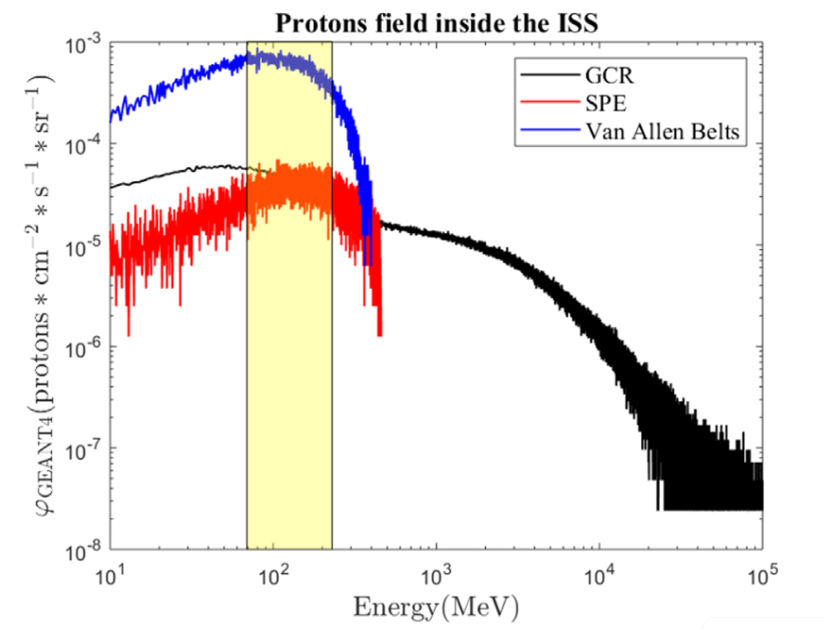
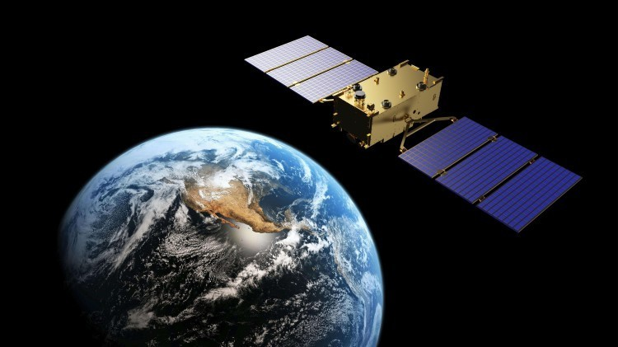
2.3 系统级芯片测试
航空芯片中运行的算法相对保守，因此能够通过加高冗余来降低故障率。
“超算、智算、智控”上天是趋势，微纳芯片的抗辐照加固研究是未来的趋势。
HPES能够提供“大射程、低注量率、大束斑”的束流，且能量、强度、束斑可调。
民用芯片
抗辐照加固研究现状
解决问题：民用电子设备的环境本底抗辐照加固
任务特点：运行高运算量+复杂逻辑的算法
待测设备：大气环境下+裸露芯片级别
使用束流：MeV~100MeV 量级
航空芯片
抗辐照加固发展趋势
解决问题：满足航空电子设备运行复杂先进算法
任务特点：运行高运算量+复杂逻辑的算法
待测设备：有屏蔽封装的微纳器件系统
束流需求：GeV量级

Slide 9
CSNS与HPES介绍
高能质子的用途
HPES的束流参数
HPES的探测器系统
时间计划与测试
总结

Slide 10
3.1 束流时间结构
宏脉冲周期 40 ms
1 ms
…
宏脉冲间隔 39 ms
…
410ns
Time
410ns
80ns
微脉冲时间结构示意图
受限于CSNS束流特点，质子束在时间上存在两层束团结构：
  宏脉冲频率25 Hz(24 Hz有效)
  宏脉冲长度1 ms，间隔39 ms
  宏脉冲内存在微脉冲
  微脉冲周期410 ns，微脉冲宽度80 ns

Slide 11
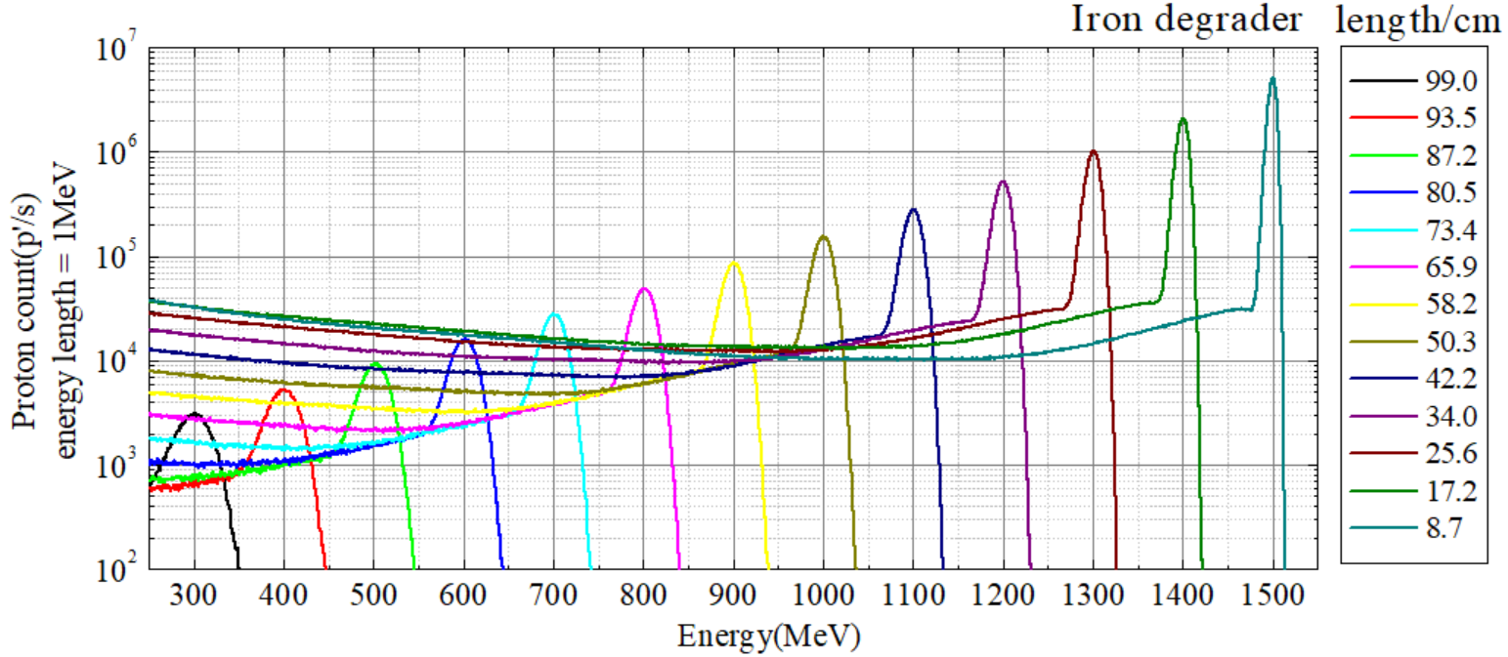
3.2 束流能量
不使用降能器时，质子能量1.6 GeV，能量不确定性<0.5%。
使用降能器，将质子能量降低至0.8~1.6 GeV，范围内连续可调。
降能器示意图

Slide 12
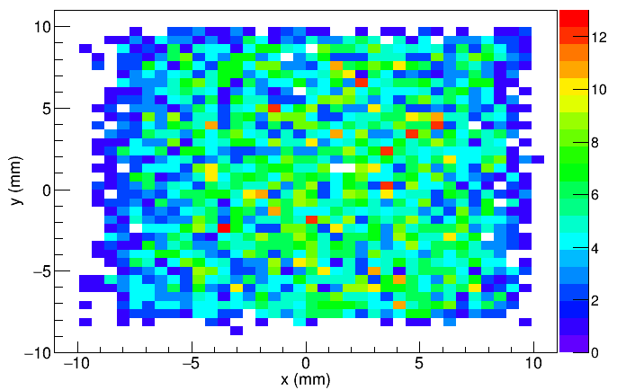
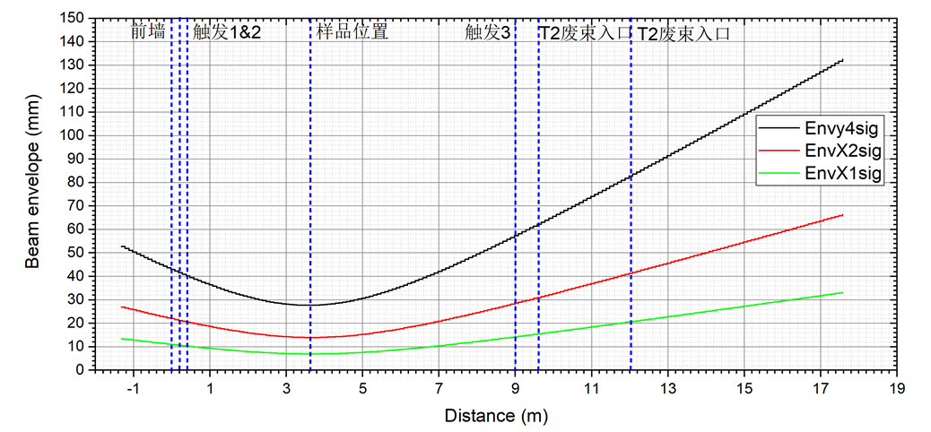
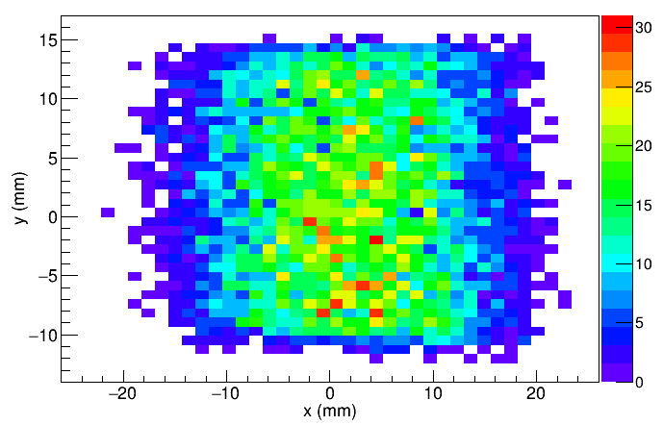
3.3 束流强度与束斑尺寸
HEPS有两种工作状态：
模式 | 主要用途 | 流强 | 束斑尺寸
弱流模式 | 探测器测试 | 1k~10k p/s | 10×10mm²~30×30mm²
辐照模式 | 辐照测试 | 10⁶~10⁸ p/s | 10×10mm²~100×100mm²
样品测试位置处束斑大小约为2cm×2cm

Slide 13
CSNS与HPES介绍
高能质子的用途
HPES的束流参数
HPES的探测器系统
时间计划与测试
总结

Slide 14
4. HPES终端设备
HPES为用户配套研制了如下终端设备：
  束测设备：测量束流信息，保证用户实验安全进行。
  共用设备：协助用户更好地完成实验。
HPES的终端设备设计原则：以用户需求为本。
设备名称 |  | 技术手段 | 目标性能参数
束流设备 | 能量测量系统 (LEMS) | LGAD | 能量分辨率预期达到1%
 | 束流望远镜 (Telescope) | 硅像素探测器 | 位置分辨率好于10 μm
 | 触发系统(FLASH) | 闪烁光纤 | 触发时间精度 1 ns
 | 束斑测量设备(PALET) | Micromegas | 位置精度好于150μm
 | 流强测量设备(PROUD) | 塑闪 | 动态范围1E3~1E8 p/s
共用设备 | 触发逻辑单元(TLU) | -- | 质子级数据对齐
 | 共用电子学(CROS) | -- | 多通道通用波形采集
 | 数据获取系统(DAQ) | -- | 探测数据实时储存

Slide 15
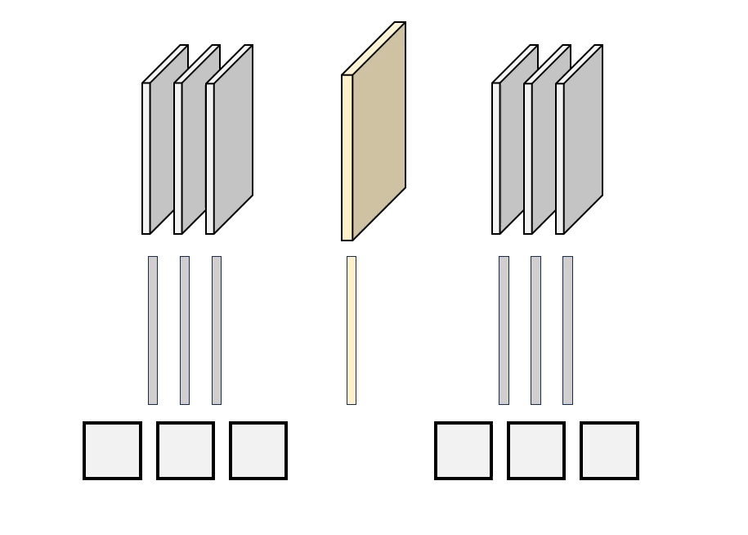
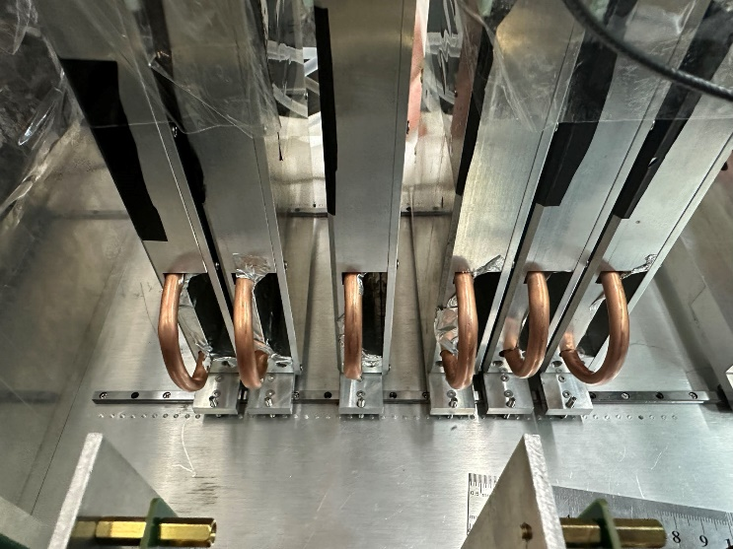
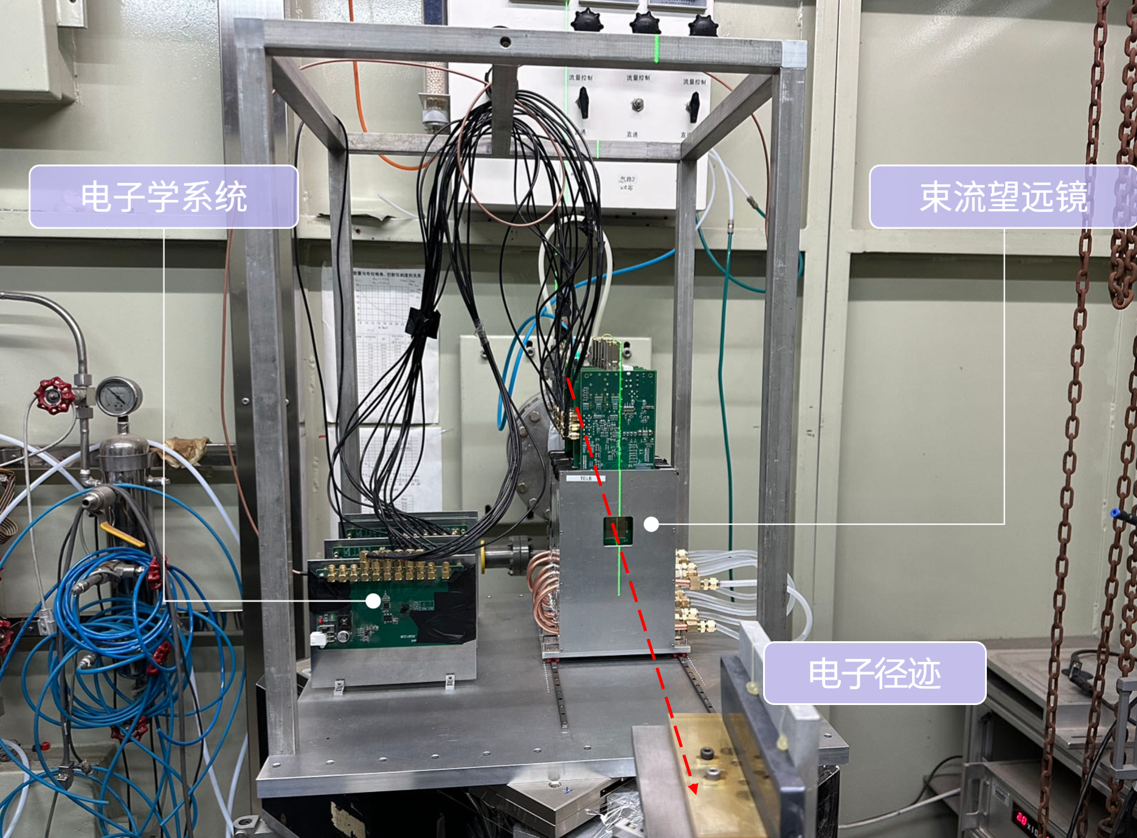
4.1 HEPS束流望远镜
请关注今天李岚坤的报告！
位置探测器的标定需要设备支持：束流望远镜
  采用4~6片像素探测器，实现质子径迹高精度重建。
  为待测像素探测器提供高精度的位置标定。
方案：采用MIMOSA28，搭建一套束流望远镜。
望远镜分辨率~2.7 μm @ 1.3GeV电子束。
参数 | 需求
定位精度 | < 10 μm
探测器位置精度 | < 10 μm
总芯片数 | 4~6片

Slide 16
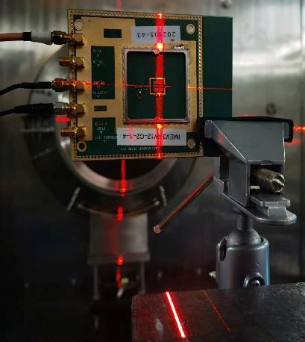
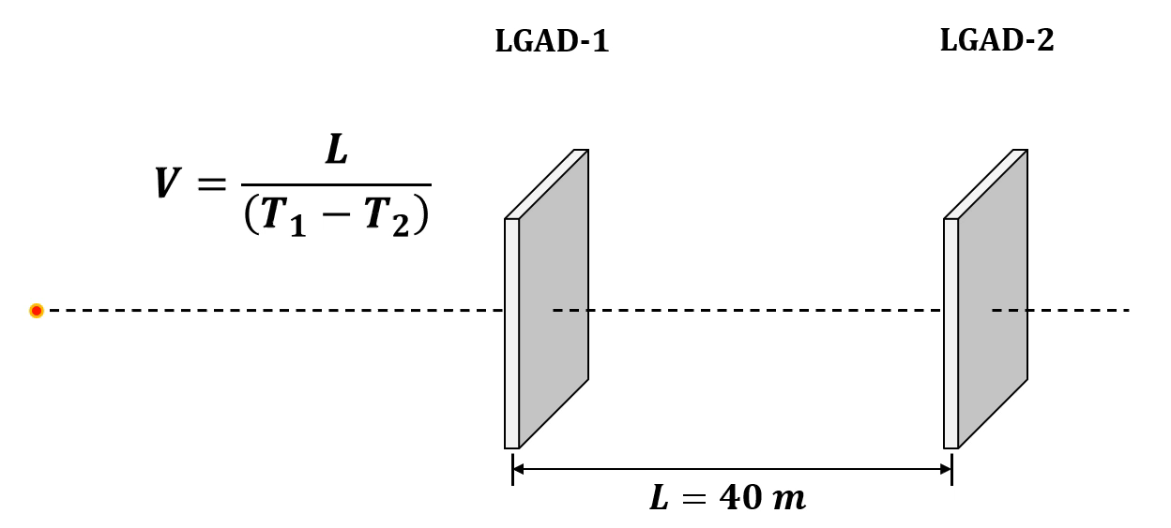
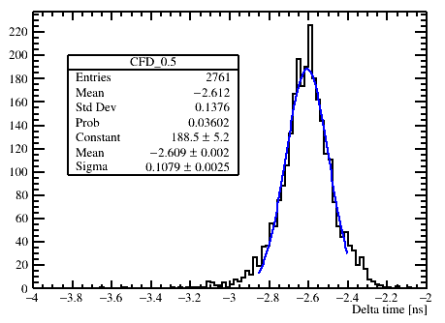
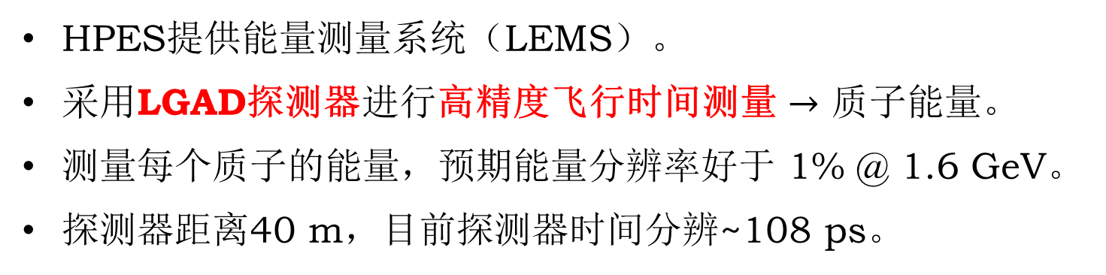
4.2 HEPS的能量测量系统
请关注今天李梦朝的报告！
HPES提供能量测量系统（LEMS）。
采用LGAD探测器进行高精度飞行时间测量 $→$ 质子能量。
测量每个质子的能量，预期能量分辨率好于 1% @ 1.6 GeV。
探测器距离40 m，目前探测器时间分辨~108 ps。
LGAD探测器在back-n束流测试
参数 | 需求
能量分辨率 | 1% @ 1.6 GeV
飞行时间精度 | 140 ps @ 40 m
探测器 时间分辨率 | 100 ps

Slide 17
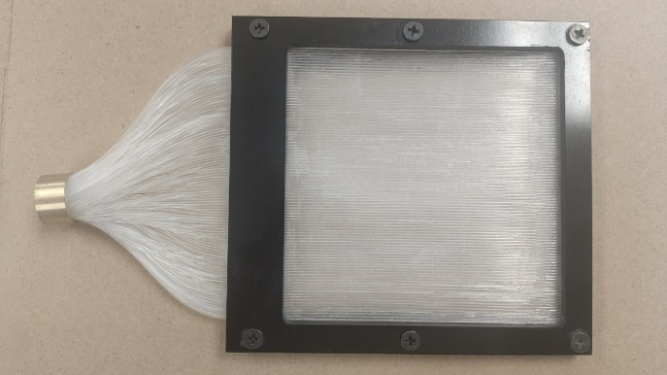
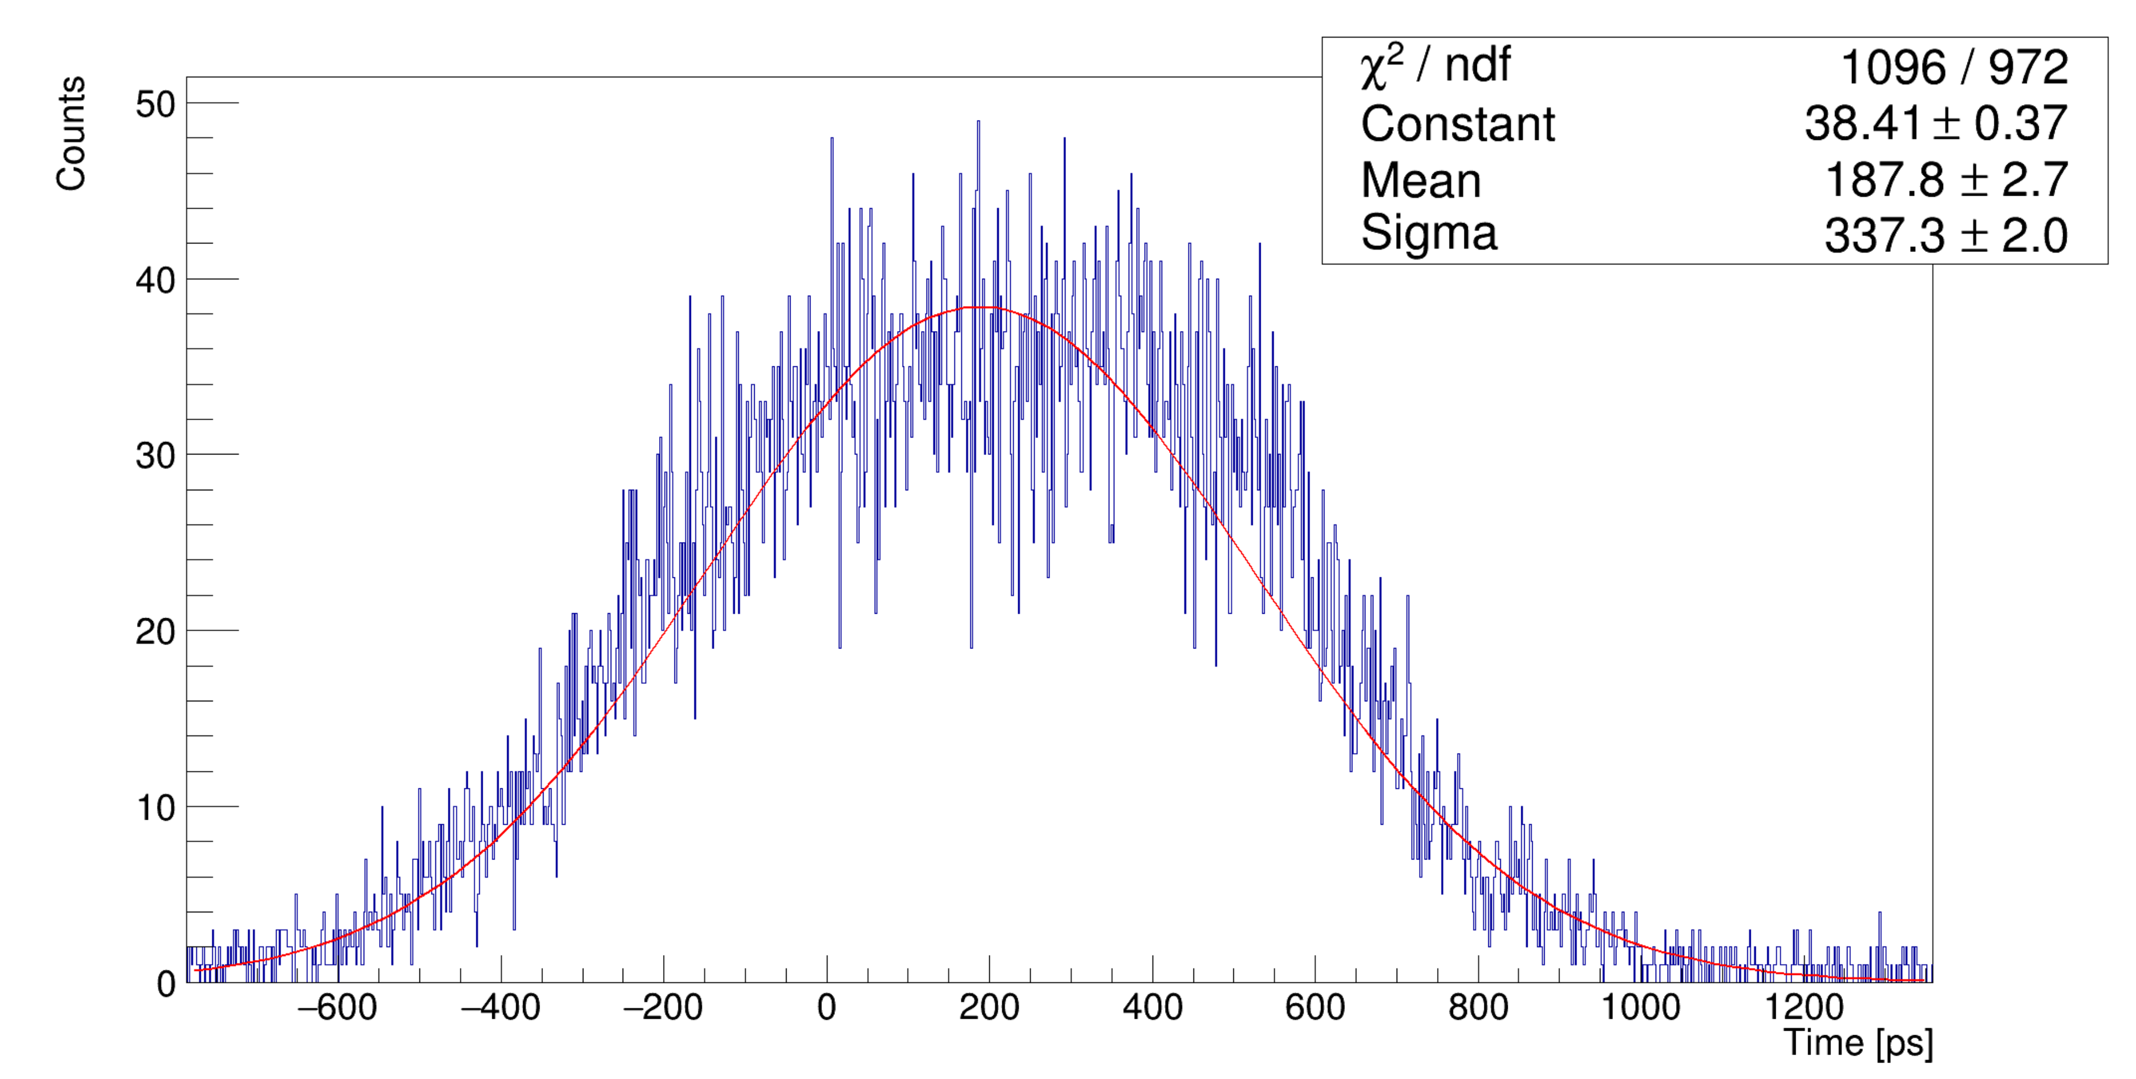
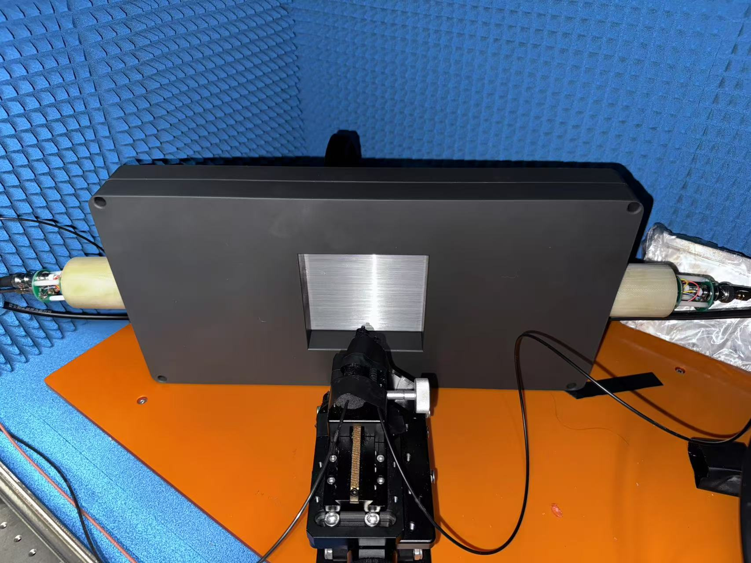
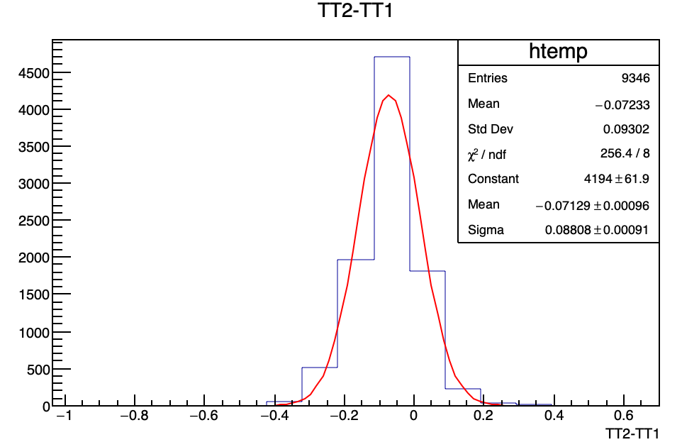
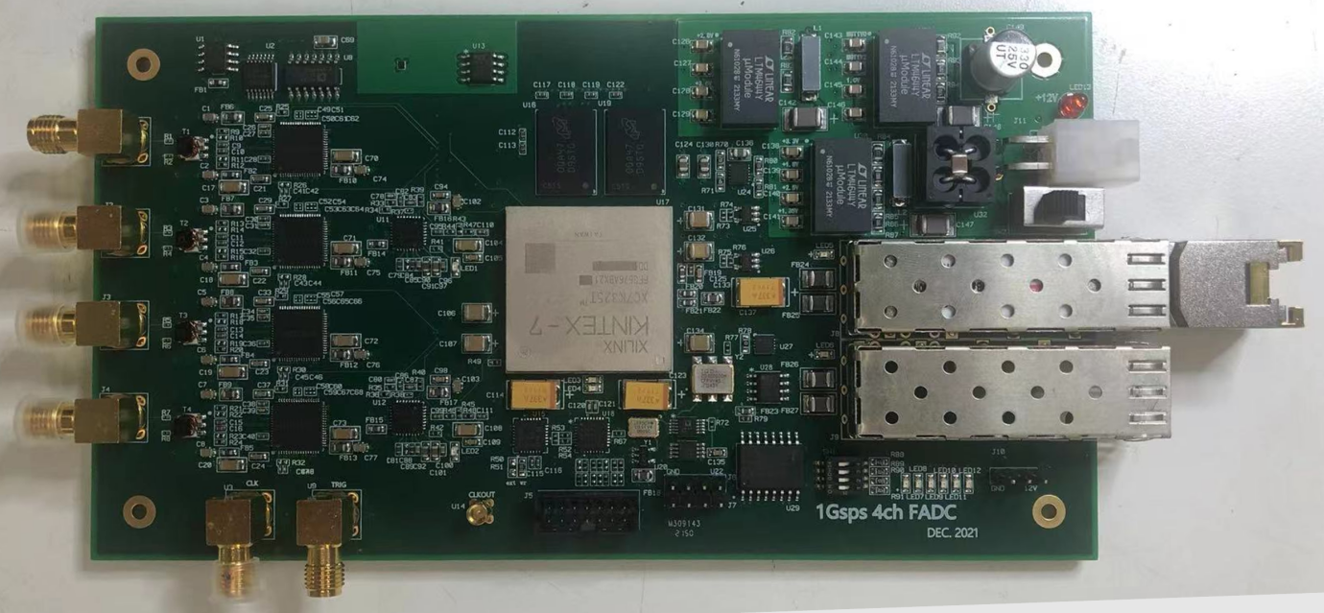
4.3 触发测量系统
请关注今天何豪的报告！
触发系统用于为用户探测器提供数据采集起始时间或事例编号信息。
探测器选用闪烁光纤+FPMT，能保证触发时间不大于1ns的时间分辨率。
为用户提供TTL/NIM等多种类型的脉冲触发信号。

Slide 18
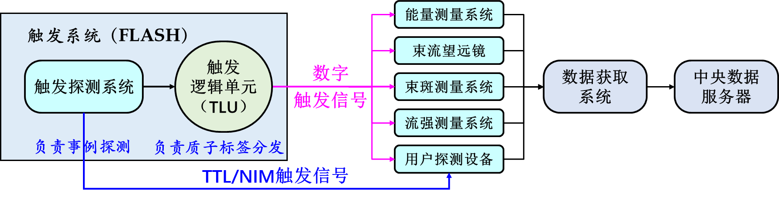
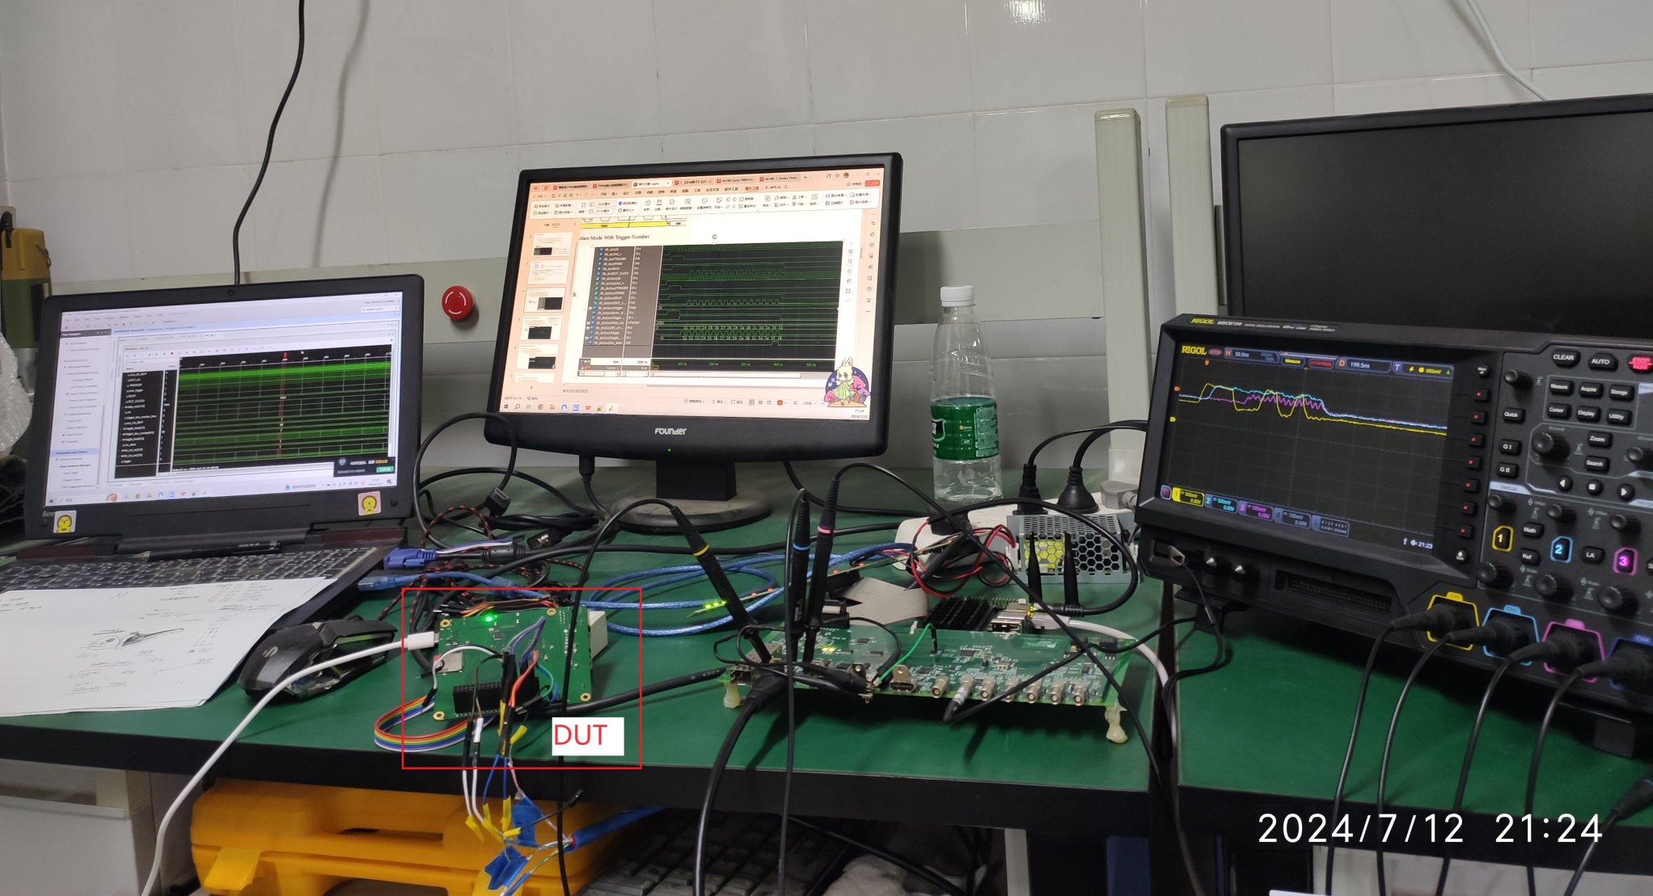
4.4 触发逻辑单元
请关注明天谷肖飞的报告！
用户数据与终端探测系统数据需要实现事例级数据对齐。
基于AIDA@DESY的技术方案，研发了HPES-TLU。
触发逻辑单元（TLU）为HPES实现数据对齐提供参照。
负责向各探测系统提供数字触发信号。
已制作样机开展原理验证
传递至少40位的触发号
每个触发号传递时间小于410ns
兼容AIDA触发传递协议

Slide 19
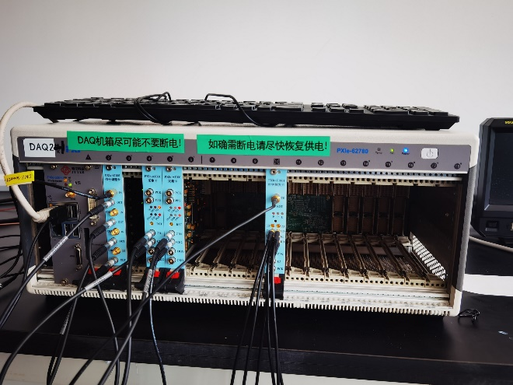
4.5 共用电子学
请关注明天何骏涵的报告！
HPES的共用电子学的作用：
  为用户提供一个易用的数据读出方案。
  尽可能统一用户数据格式，便于DAQ与数据储存。
  提高HPES的用户友好性。
波形采集，便于多样化数据分析
> 0.5 Gsps采样率
提供多种触发条件
研发成本低
基于白光共用电子学框架，搭建用于HPES的用户电子学设备。
波形采集性能：1 Gsps，0.5 GHz，无死时间连续读出。
多种触发条件设置：阈值、脉宽、极性、时间窗口
适用于无需触发号的多通道、复杂测试需求：
  常见探测器波形采样
  多通道谱仪实验
  ……

Slide 20
4.6 其他探测设备
HPES还配备了以下探测设备：
设备名称 | 束斑测量设备 | 流强测量设备
核心探测手段 | Micromegas | 塑闪、SiC、Al膜
关键参数 | 位置分辨150μm | 动态范围1E3~1E9 p/s
详细报告 | 今天/易晗 | 今天/吕游、明天/史欣、明天/李强
HPES设计了数据获取系统：
  实现多个探测器系统的接入与控制
    灵活选择参与工作的探测器系统，以及探测器系统的配置
    系统整体的运行控制，系统运行状态监测，提供用户交互界面
    多个探测器系统的数据获取
  实现与加速器监控系统的数据接口
    按照需求实时监测PV量
    PV量异常报警和日志存储
  实现与数据中心的数据接口
请关注明天徐畅的报告！

Slide 21
CSNS与HPES介绍
高能质子的用途
HPES的束流参数
HPES的探测器系统
时间计划与测试
总结

Slide 22
5.1 时间计划
2026.07
2027.02
2027.09
2028.05
2029.07
基建交付
设备安装
无束调试
带束调试
试运行
开始系统级无束调试
实验终端工艺测试
终端试运行
高能质子实验终端内设备安装
开始带束调试
高能质子实验厅交付
环散射器开始安装
质子输运线开始安装
预计26年9月环散射器安装完成
预计28年5月开始有束流
预计29年7月开始试运行

Slide 23
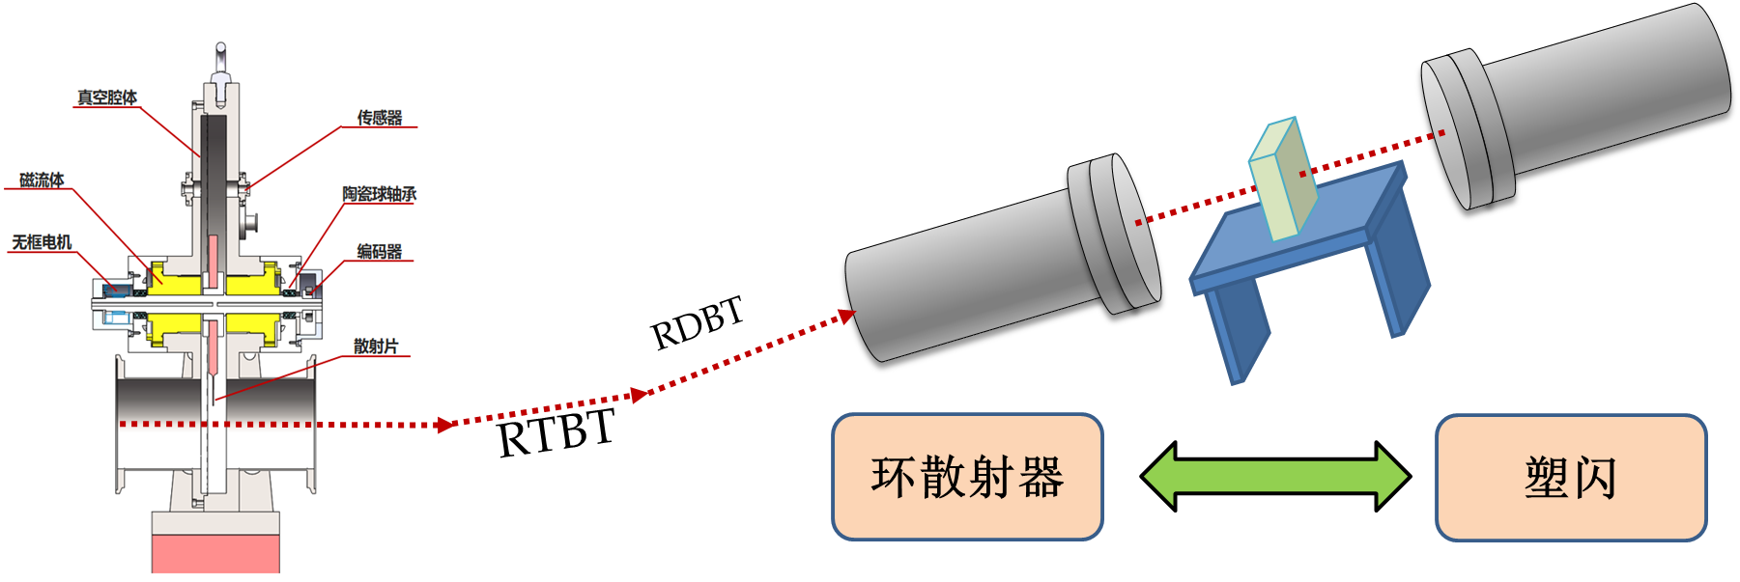
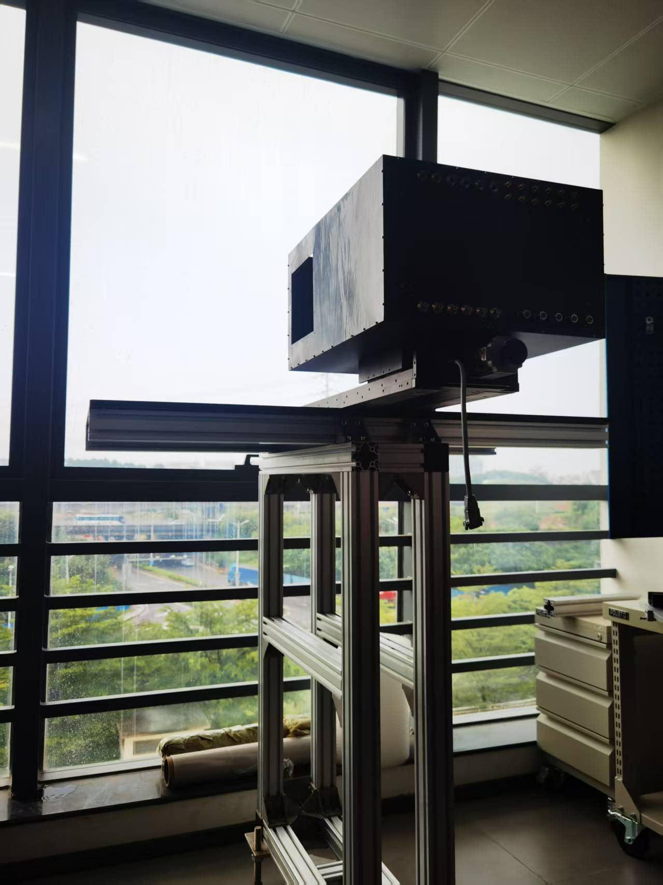
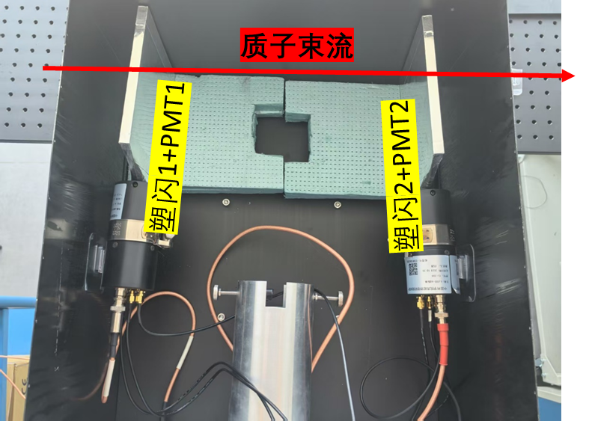
5.2 环散射器调束
环散射器预计26年夏天安装完成。
届时将具备慢引出1.6 GeV质子束流的条件。
流强范围：1E5~1E8 p/s (est.)
在完成调束实验后，可开展少量探测器测试。

Slide 24

6. 总结
CSNS-II工程预计29年建成我国首条1.6 GeV质子测试束。
该束流能根据用户需求，提供准单粒子束流和辐照束流。预期在先进探测器研发和微纳芯片系统抗辐照加固研究发挥重要作用。
为协助用户更好地完成实验，HPES配建了多套终端设备：
  束流望远镜
  能量测量系统
  触发系统+触发逻辑单元
  用户共用电子学
欢迎全国各地的同事为我们的工作提供宝贵建议！
我们欢迎任何新的研究思路、研究内容、研究需求！
更多研发细节，请关注我们其他同事的报告。
联系人：郭宇航
电 话：18392181025
邮 件：guoyh@ihep.ac.cn
欢迎扫码添加我的微信

Slide 25
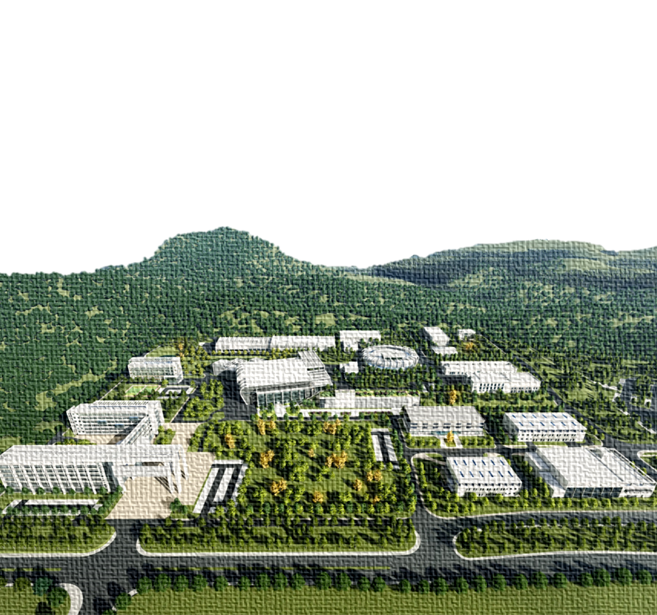

致谢
承蒙厚爱
感谢倾听
Thanks!
中国散裂中子源
China Spallation Neutron Source

